Slide 1


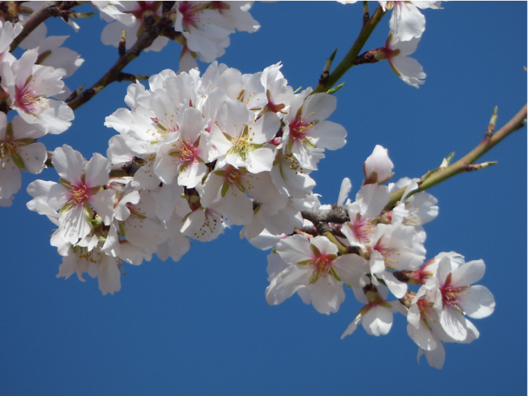
בארץ אהבתי
השקד פורח...
ט"ו בשבט חג האילנות
ליאורה סלע וד"ר דליה קילים
ויקיפדיה: שקד מצוי

Slide 2
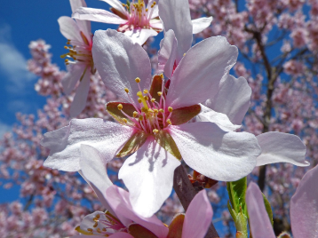
נושאים שנכיר במפגש
ט"ו בשבט: משמעות החג
העץ: מבנה ומאפיינים
אפיון ומיון עצים
העץ כמרכיב במערכת האקולוגית
בירוא עצים ואירועי שריפה
המחיר הסביבתי של בירוא עצים
עצים וקיימות: דרכי התמודדות
המלצות לטיולים ולסיורים ביערות ובחורשות ארצנו
עשיינות
רעיונות נוספים
ויקיפדיה: שקד מצוי

Slide 3
הנחיות לצפייה במצגת
בכל אחד משערי המצגת יש אות אחת
מסומנת בצבע אדום.
עקבו אחר אותיות אלו וחברו אותן
למילה אחת הקשורה לנושא המצגת.
בסוף המצגת תגלו את המילה.

Slide 4
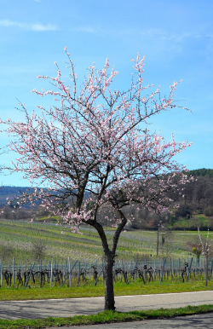
1. ט"ו בשבט - משמעות החג
בארץ אהבתי השקד פורח...
מילים: לאה גולדברג; לחן: מוני אמריליו

Slide 5
ט"ו בשבט - ראש השנה לאילנות
ט"ו בשבט נחשב ראש השנה לאילנות לפי בית הלל והוא מציין את תחילת השנה החקלאית של עצי הפרי.
התאריך נבחר משום שמרבית גשמי החורף כבר ירדו והעצים מתחילים בתהליך חנטת הפירות.
מבחינה הלכתית, זהו היום הקובע את ההבחנה בין פירות השנה הקודמת לפירות השנה החדשה לצורך תרומות ומעשרות.
השקדייה פורחת
ושמש פז זורחת,
ציפורים מראש כל גג
מבשרות את בוא החג.
ט"ו בשבט הגיע
חג לאילנות.
ט"ו בשבט הגיע
חג לאילנות.
כתב: ישראל דושמן; הלחין: מנשה רבינא

Slide 6
ט"ו בשבט- משמעות החג
ט"ו בשבט הוא ראש השנה לאילנות, בעל משמעות הלכתית בקביעת שנות הפרי ובהפרשת תרומות ומעשרות.
בגלות הפך ליום של געגועים לארץ ישראל ובתקופת הציונות קיבל אופי חדש כחג הנטיעות והחיבור לאדמה.
בשנת תש"ט נחנכה הכנסת הראשונה ביום זה, מה שהוסיף לו ממד ממלכתי.
כבר כמה עשורים מזוהה החג גם עם ערכים של שמירה על איכות הסביבה, נטיעת עצים והגברת מודעות אקולוגית.

Slide 7
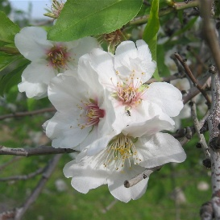
השקדייה כסמל החג
"לשנה טובה שקדיה!
לשנה טובה שקדיה!
וייתן לך אלוהים: גשם טוב, שפע טל,
שמש אור, רוח קל!"
שקדייה בשיר של לוין קיפניס, 1920
המונח שקדייה מתייחס לעץ השקד, והוא חידוש לשוני של לוין קיפניס שהופיע בשנת 1919 בשירו "לשנה טובה, שקדיה".
בהמשך התפרסם השיר "השקדייה פורחת" של ישראל דושמן, שהפך את השקדייה לסמל מרכזי של ט"ו בשבט.
פריחת השקדייה מתרחשת באמצע החורף, סביב ט"ו בשבט, עוד לפני לבלוב העלים, והיא נמשכת כשבוע עד עשרה ימים.

Slide 8
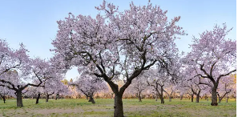
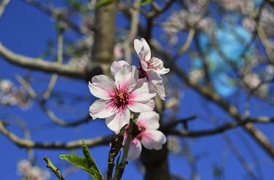
עץ השקד - מאפיינים
עץ השקד שייך למשפחת הוורדניים הכוללת גם את עצי התפוח, האגס, האפרסק, המשמש, הדובדבן והשזיף.
לפרחי השקד חמישה עלי כותרת ורודים-לבנים וריחניים ובמרכזם עשרות אבקנים.
הפריחה מתרחשת בחורף, עוד לפני הלבלוב, ומושכת דבורים רבות –
יתרון משמעותי משום שבתקופה זו יש פחות מקורות צוף אחרים.

Slide 9
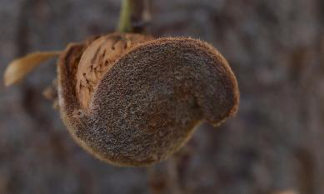
פרי עץ השקד - מאפיינים בוטניים
פרי עץ השקד הוא בית גלעין ייחודי ממשפחת הוורדניים.
מבנה הפרי:
קליפה חיצונית: ירוקה, דמוית עור, מתבקעת עם ההבשלה.
קליפה פנימית: קשה ועצית, מגינה על הזרע.
השקד (הזרע): עשיר בשומן בלתי רווי, חלבון, סידן,
מגנזיום, נחושת וזרחן.

Slide 10
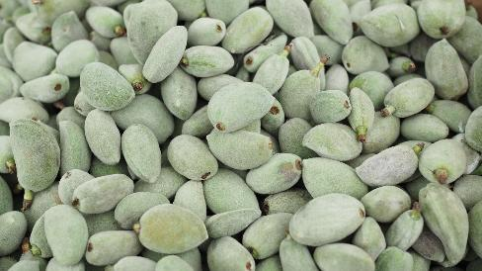
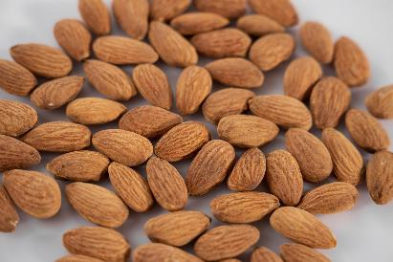
פרי עץ השקד- מאפיינים בריאותיים
שקד מר: מכיל אמיגדלין, חומר רעיל שעלול לשחרר ציאניד – לא מתאים לאכילה.
בריאות: אכילת שקדים בכמות מתונה תורמת להפחתת כולסטרול "רע"
ולשמירה על בריאות הלב.
עודף: צריכה מופרזת עלולה לגרום לירידה ברמת הסוכר בדם.

Slide 11
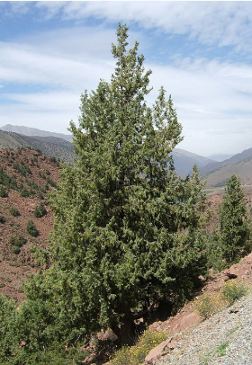
2. העץ – מבנה ומאפיינים
על ראש הברוש שבחצר,
שמחה והמולה...
ויקיפדיה: ברוש
מקהלה עליזה.
מילים: לאה נאור; לחן : נורית הירש

Slide 12
מהו עץ? - הגדרה
עץ הוא צמח בעל גזע אחד עיקרי שממנו מסתעפים ענפים.
הגזע והענפים נוצרים מרקמות של עצה – תאים שהתקשו והפכו לעצים, מה שמקנה לעץ חוזק ועמידות לאורך שנים.
עצים נחשבים לצמחים רב-שנתיים: הם חיים עשרות ואף מאות שנים,
בניגוד לצמחים עשבוניים שחיים עונה אחת או מספר שנים.

Slide 13
העץ - מאפיינים כלליים
גובה: עצים יכולים להגיע לגבהים מרשימים, ולעיתים אף ל־30–100 מטרים, בהתאם למין. מינים כמו סקויה ואקליפטוס ידועים במיוחד בגובהם הרב.
קוטר: גזע מתעבה משנה לשנה באמצעות הוספת שכבות חדשות של עצה ושיפה, תהליך היוצר את טבעות הגיל המוכרות.
עלווה: ישנם עצים נשירים המאבדים את עליהם בעונות מסוימות, ולעומתם עצים ירוקי-עד השומרים על עלוותם לאורך כל השנה. סוג העלווה מושפע הן מהמין והן מהסביבה האקלימית.

Slide 14
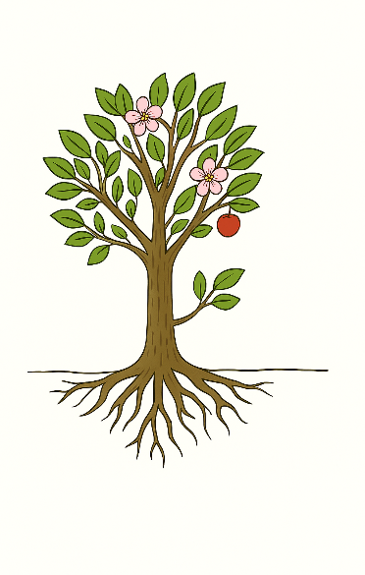
חלקי העץ ותפקודם
שורשים: קליטת מים וחומרי הזנה ואחיזה בקרקע.
גזע: הובלה, יציבות, נשיאת עלים פרחים ופירות.
עלים: העלים קולטים אור שמש, משתמשים במים ובפחמן דו-חמצני, ומייצרים סוכר (גלוקוז) שהוא מקור האנרגייה של העץ.
פרחים: איברי הרבייה (מאפשרים לעץ להתרבות)
פרות: הפירות מגנים על הזרעים ומאפשרים את הפצתם למקומות חדשים. כך העץ מבטיח את המשך קיומו.

Slide 15
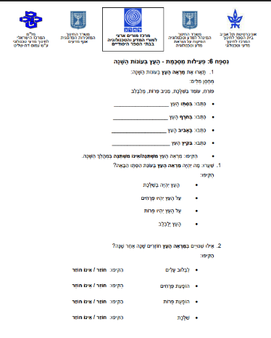
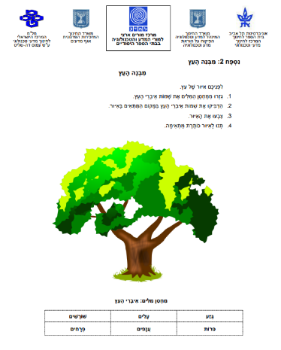


הצעה לפעילויות - איברי העץ ותפקודם
אתר מט"ר: דף תצפית: העץ בעונות השנה

Slide 16
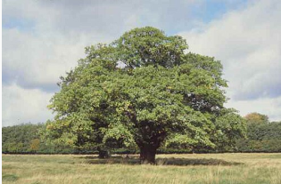
בין עצי היער על גזעו הסב,
כבד ימים וסער עץ אלון ניצב...
3. אפיון ומיון עצים
ויקיפדיה: אלון אנגלי
עץ האלון
מילים: יורם טהרלב; לחן: מוני אמריליו

Slide 17
עצי פרי ועצי סרק
"כִּי-תָצוּר אֶל-עִיר יָמִים רַבִּים לְהִלָּחֵם עָלֶיהָ לְתָפְשָׂהּ, לֹא-תַשְׁחִית אֶת-עֵצָהּ לִנְדֹּחַ עָלָיו גַּרְזֶן--כִּי מִמֶּנּוּ תֹאכֵל, וְאֹתוֹ לֹא תִכְרֹת: כִּי הָאָדָם עֵץ הַשָּׂדֶה, לָבֹא מִפָּנֶיךָ בַּמָּצוֹר. רַק עֵץ אֲשֶׁר-תֵּדַע, כִּי-לֹא-עֵץ מַאֲכָל הוּא--אֹתוֹ תַשְׁחִית, וְכָרָתָּ; וּבָנִיתָ מָצוֹר, עַל-הָעִיר אֲשֶׁר-הִוא עֹשָׂה עִמְּךָ מִלְחָמָה--עַד רִדְתָּהּ. (דברים פרק כ' פסוקים יט – כ)
"רק עץ אשר תדע" (דברים כ כ) – זה אילן מאכל. "כי לא עץ מאכל הוא" – זה אילן סרק.
אם סופנו לרבות את אילן מאכל, מה תלמוד לומר "עץ מאכל"?
מלמד שאילן סרק קודם לאילן מאכל. (פיסקא רד (כ) – בדין מצור על עיר)

Slide 18
קריטריונים למיון עצים
אכיל : עצי סרק ועצי פרי – מניב או לא פירות אכילים לאדם.
עונתיות: עצים נשירים ועצים ירוקי עד – משיר או לא משיר את עליו בעונת החורף
או הסתיו.
מקור: עצי בר ועצי תרבות – גדל באופן טבעי ללא התערבות אדם או על ידי האדם.
ערך טבע: עץ מוגן ועץ שאינו מוגן – עץ בעל ערך נופי, היסטורי או אקולוגי, שאסור
לכרות ללא היתר.
בית גידול: עץ שמקורו מאזור מסוים – מותאם אקלימית.

Slide 19
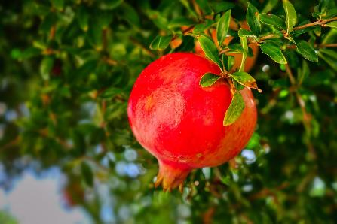
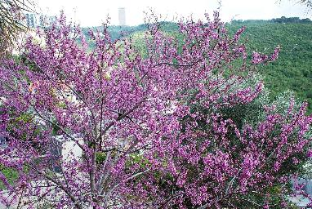
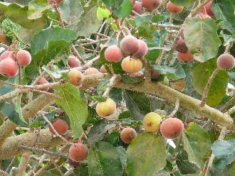
חידות - עצי פרי ועצי סרק
ויקיפדיה: שקמה; כליל החורש;
חידות – מי אני?
פרותי שימשו כהשראה לקישוט המנורה בבית המקדש.
משמעות השם שלי הוא: כתר.
אינני מתחדש בעצמי ואני נמצא בסכנת הכחדה.

Slide 20
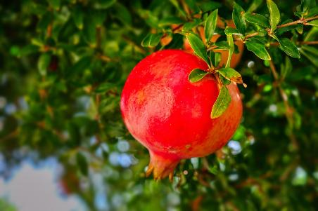
תשובות - עצי פרי ועצי סרק
שקמה: עץ סרק הגדל בעיקר בדרום שפלת החוף ונמצא בסכנת הכחדה. פירותיו נחשבים לקרובים של התאנה, דומים בצורתם, אולם אינם טעימים כמותם
כליל החורש: עץ סרק פריחה וורודה. גדל בחורש בצפון הארץ ובמרכזה בגינות. העץ עומד בשלכת והפריחה מתרחשת באביב
רימון מצוי: עץ פרי שפירותיו בעלי חשיבות ביהדות. ענפיו מכילים חודים דוקרים ועליו נושרים בחורף. העץ מוכר מלפני 4500 שנה. פירותיו משמשים לעיטור מבנים ומטבעות.

Slide 21
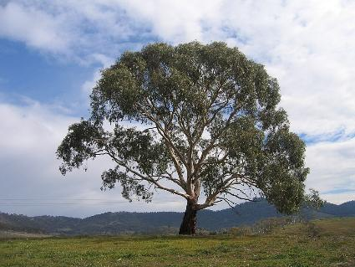
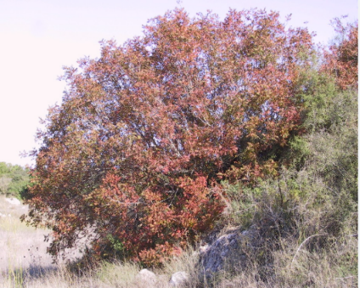
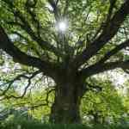
חידות- עצי תרבות ועצי בר
חידות – מי אני?
אני העץ השכיח ביותר בישראל.
אני עץ בר נשיר.
מוצאי מאוסטרליה
ויקיפדיה: אלון מצוי; אלה ארץ ישראלית; אקליפטוס;

Slide 22
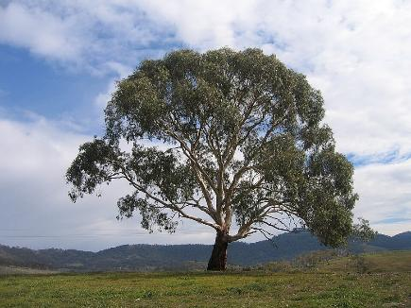
תשובות- עצי תרבות ועצי בר
אקליפטוס: עץ תרבות גבוה ומהיר צמיחה שמקורו באוסטרליה, אך נפוץ מאוד גם בישראל. העץ עמיד לחום וליובש, ויכול להגיע לגבהים מרשימים. בעבר ניטע רבות ליד מקווי מים בזכות יכולתו לספוג כמויות גדולות של מים. האקליפטוס משמש גם כמקור לעץ, לשמן אתרי ולצל רב.
אלה ארץ ישראלית: עץ בר ים-תיכוני גדול ונפוץ בישראל. יש לה נוף רחב, ועלים מורכבים המשנים את צבעם בעונות. באביב היא פורחת בפרחים קטנים, ובהמשך נוצרים פירות אדומים ההופכים לשחורים כשהם מבשילים. האלה מותאמת היטב לחום, יובש וקרקעות סלעיות.
אלון מצוי: עץ או שיח בר השכיח ביותר בצמחי הבר של ישראל. ירוק עד. עליו קטנים וקשים והוא מתחדש בעקבות כריתה, שריפה או רעיית יתר. פורח באביב יחד עם לבלול העלים. פירותיו הם הבלוטים.

Slide 23
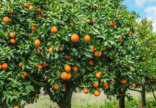
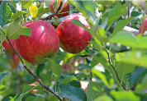
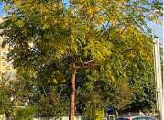
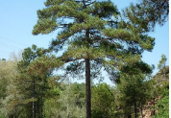

משחק 2: מיון עצים לפי מאפיינים
הנחיות:
התאימו את התמונה למקום המתאים בטבלה. ראו דוגמה כיצד לסמן את התשובות הנכונות.
עץ סרק | עץ פרי
 |  | עץ נשיר
 |  | עץ ירוק עד
עץ תפוז
עץ תפוח
איזדרכת
אורן ירושלמי
מקור התמונות: ויקיפדיה: עץ תפוח; אורן ירושלמי; אזדרכת;

Slide 24
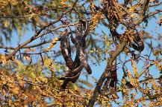
משחק 2: מיון עצים לפי מאפיינים
עץ פרי | עץ סרק
 |  | עץ בר
 |  | עץ תרבות
הנחיות
צאו לסביבה הקרובה.
מצאו עצים המתאימים לטבלה, צלמו והדביקו או ציירו במקום המתאים בטבלה.
דוגמה:
עץ חרוב הוא עץ פרי וגם עץ בר

Slide 25
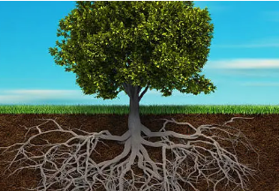
כי האדם עץ השדה...
4. העץ כמרכיב במערכת האקולוגית
עץ השדה
מילים: נתן זך; לחן: שלום חנוך

Slide 26
חשיבות העץ למערכת האקולוגית
ייצור מזון (סוכרים)
פוטוסינתזה היא תהליך שבו הצמח משתמש באור השמש, במים ובפחמן דו־חמצני לייצור לעצמו מזון (סוכרים). בתהליך זה, משתחרר לסביבה חמצן. הפוטוסינתזה מייצרת את החמצן שרוב היצורים החיים נושמים, והיא יוצרת את המזון שבבסיס מארגי המזון. בלי התהליך הזה - לא היה חמצן באוויר ולא היה מקור אנרגיה לרוב היצורים על פני כדור הארץ.
שיפור איכות האוויר
באמצעות קליטת מזהמים כמו פיח, אבק ופחמן דו-חמצני (CO2) והעשרת האוויר בחמצן.
המשך בעמוד הבא

Slide 27
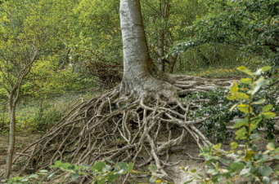
חשיבות העץ למערכת האקולוגית
ויסות טמפרטורה
חופת העץ יוצרת צל, מפחיתה את הטמפרטורה ומונעת אידוי מים
מהקרקע. עצים תורמים ללחות האוויר וליצירת מיקרו-אקלים
נעים יותר בסביבתם.
מניעת סחף קרקע
מערכת השורשים של העצים מעגנת את הקרקע, מונעת סחף ומסייעת לשימור
פוריות הקרקע. באזורים הרריים, עצים חיוניים לייצוב מדרונות ולמניעת מפולות.
המשך בעמוד הבא

Slide 28
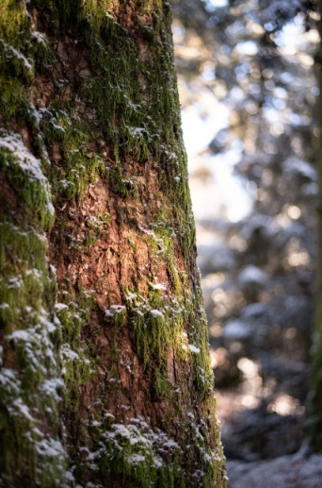
המשך
שמירה על מגוון ביולוגי
עצים מספקים בתי גידול למגוון רחב של יצורים:
ציפורים, חרקים, יונקים, חזזיות, פטריות ועוד.
עצים יוצרים גומחות אקולוגיות מגוונות, כגון:
חריצים בגזע, שורשים חשופים, ענפים נרקבים.
גומחות אלה מאפשרות קיום למגוון יצורים חיים.
המשך בעמוד הבא

Slide 29
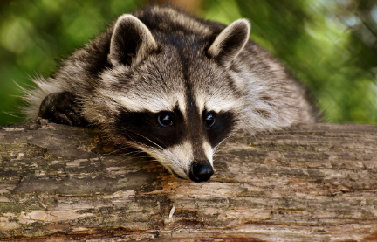
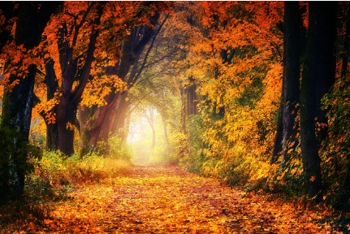
המשך
הפחתת רעש: עצים משמשים כ"בידוד אקוסטי" טבעי, שבולע רעשים.
חיבוריות: הם יוצרים "מסדרונות אקולוגיים" המאפשרים תנועה של בעלי חיים בין אזורים שונים, ומונעים קיטוע של מערכות אקולוגיות.
שיפור איכות החיים: עצים תורמים לנוי, יוצרים אזורים מוצלים ונעימים להליכה, ומספקים מקומות לנופש ופנאי.

Slide 30
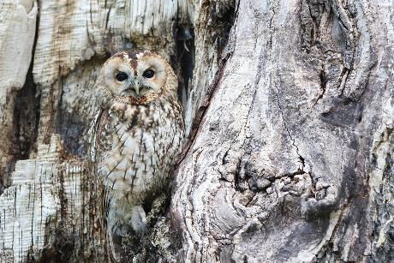
פעילות 1: העץ כסביבת חיים
פעילות: מי גר בעץ?
מטרת הפעילות:
לזהות את העץ כסביבת חיים.
ציוד: זכוכית מגדלת, דף רישום, כלי כתיבה, מצלמה.
מה עושים?
מתבוננים בעץ ומזהים בעלי חיים שחיים עליו –
כגון: חרקים למיניהם, ציפורים, לטאות.
אילו צרכים מספק להם העץ?

Slide 31
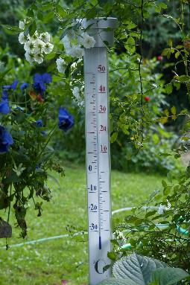
פעילות 2: העץ כסביבת חיים
השפעת העץ על הטמפרטורה
מטרת הפעילות: להבין כיצד העץ משפיע על מיקרו-אקלים מקומי.
ציוד : מד טמפרטורה, דף רישום, כלי כתיבה
מה עושים?
מודדים טמפרטורה מתחת לחופת העץ ובמרחק של 5 מטרים
ממנו, משווים ומסיקים מסקנות.

Slide 32
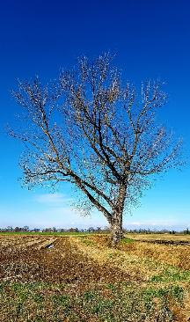
פעילות 3: העץ כסביבת חיים
השפעת העץ על הקרקע
מטרת הפעילות: להבין כיצד העץ מונע סחף ושומר על פוריות הקרקע.
ציוד: כפפות, כלי איסוף, דף רישום, כלי כתיבה, מצלמה (רשות)
מה עושים?
משווים בין קרקע מתחת לעץ לקרקע חשופה (צבע, מרקם, לחות, נוכחות עלים)
משווים ומסיקים מסקנות.

Slide 33
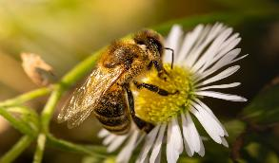
פעילות 4: העץ כסביבת חיים
פרחי העץ ומאביקים
מטרת הפעילות: להבין את יחסי גומלין של הדדיות בין העץ לבעלי חיים.
ציוד: דף רישום, כלי כתיבה, מצלמה
מה עושים?
מתבוננים בפרחי העץ ומזהים מאביקים (כגון: דבורים, פרפרים).
איזו תועלת מפיק העץ?
איזו תועלת מפיקים המאביקים?

Slide 34
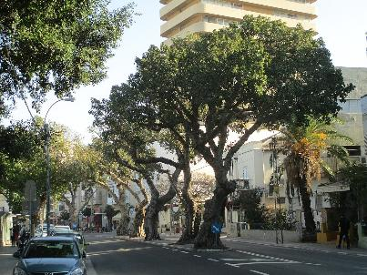
היה היו כאן פעם שקמים...
5. בירוא עצים ואירועי שריפה בארץ
גן השקמים
מילים: יצחק יצחקי; לחן: יוחנן זראי
מקור: ויקיפדיה: שקמה

Slide 35
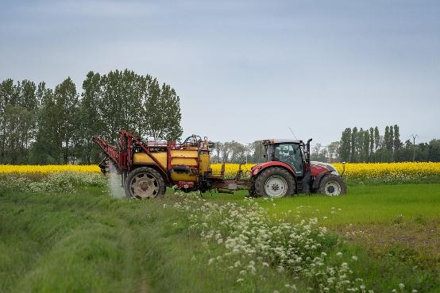
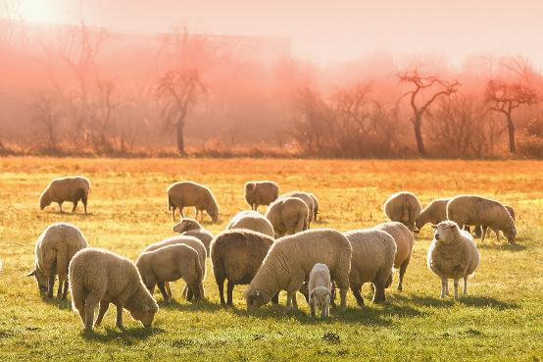
גורמים אנושיים לפגיעה בעצים
1. כריתת יערות : כריתה מסיבית לצורך חקלאות, מרעה
Industry

Slide 36
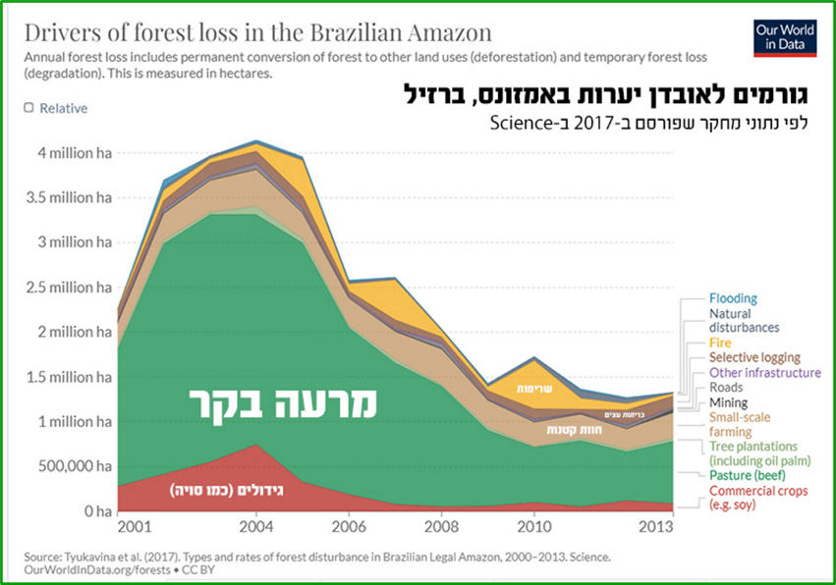
מקור: אנילמס

Slide 37
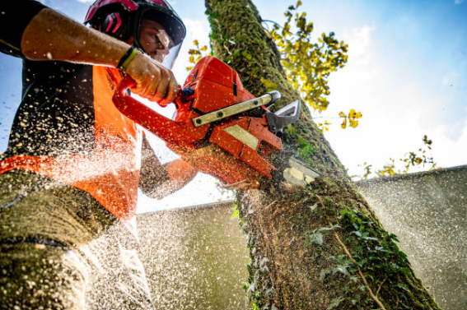
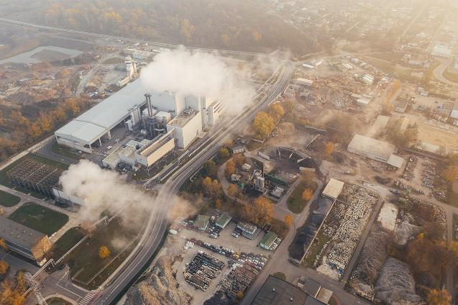
המשך:
2. כריתת עצים לבנייה ולתעשייה
בחמישים השנים האחרונות כ -17% מיער האמזונס נכחדו.

Slide 38
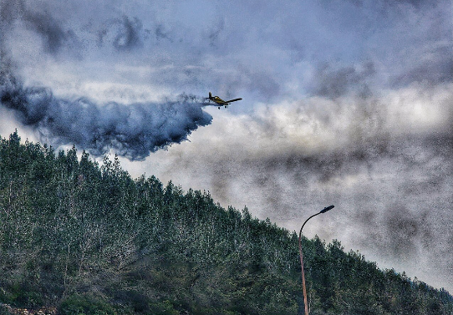
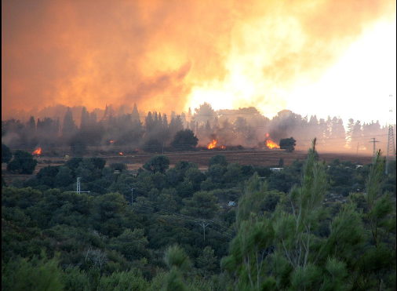
המשך:
3. שריפות
השריפה בשער הגיא בכביש ירושלים - אפריל 2025
השריפה בכרמל - 2010
מקור: ויקיפדיה

Slide 39
גורמים טבעיים לפגיעה בעצים
מחלות ומזיקים: פטריות, חיידקים וחרקים (כמו חדקונית הדקל או סס הנמר) עלולים להשמיד עצים שלמים.
שריפות יער טבעיות: אש יכולה לכלות שטחים עצומים של עצים, במיוחד באזורים יבשים.
סופות ורוחות חזקות: פגיעות פיזיות בעץ עלולות לגרום לנפילתו או למותו.
תחרות אקולוגית: עצים צעירים מתקשים להתפתח כאשר הם מוצלים או נדחקים על ידי עצים גדולים יותר.

Slide 40

וכליל החורש מספר לי על אביב...
6. המחיר הסביבתי של בירוא עצים
ביתי אל מול גולן
מילים: יוסף נצר; לחן: חיים ברקני

Slide 41
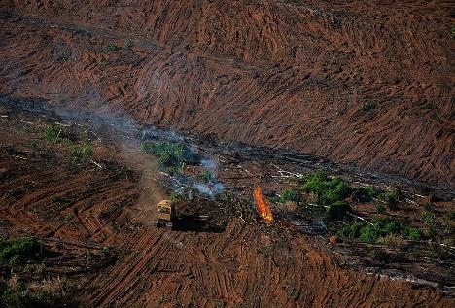
1. הכחדת מגוון ביולוגי ואובדן בתי גידול
כריתת יערות ושריפות מובילים לאובדן עצום של המגוון הביולוגי.
בירוא יערות מזיק במיוחד ביערות הגשם, מכיוון ששם נמצא כ- 80% מהמגוון הביולוגי העולמי. מחקר שנערך ביערות האמזונס בברזיל מעריך כי 90% מההכחדות הצפויות יתרחשו ב-40 השנים הקרובות.
בירוא היערות יכול לגרום במקומות מסוימים
להתפרצות מחלות, כמו מחלת האבולה.
שמתפרצת לרוב בקהילות כפריות מרוחקות.

Slide 42
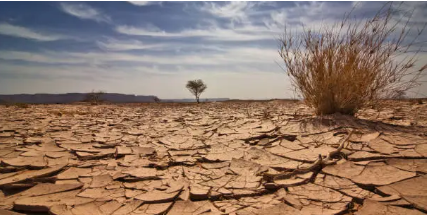
2. שינוי אקלים
עלייה בריכוזי פחמן דו-חמצני: עצים קולטים פחמן דו חמצני מהאטמוספירה בתהליך הפוטוסינתזה. כאשר כורתים עצים, היכולת של היער לקבע פחמן פוחת. בנוסף , שריפת או ריקבון העצים הכרותים משחררים פחמן דו-חמצני לאטמוספירה. התוצאה: עלייה בריכוזי גזי חממה שמגבירים את אפקט החממה האטמוספרי.
השפעה על מחזור המים: עצים מחזירים מים לאטמוספירה דרך תהליך הדיות (טרנספירציה).
כריתת יערות מצמצמת את הלחות באוויר, מפחיתה עננות ומשקעים ועלולה לגרום לבצורת.

Slide 43
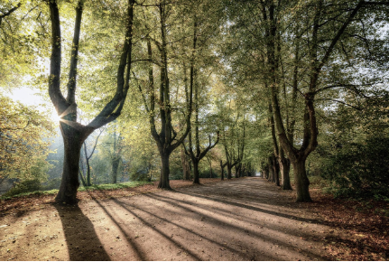
2. שינוי אקלים
חופת העצים יוצרת צל ומווסתת טמפרטורה . ללא עצים, הקרקע חשופה לשמש, מתחממת יותר ומאבדת לחות. זה יוצר "אי חום" מקומי ומחמיר את ההתחממות הגלובלית.
כריתת עצים אינה רק בעיה סביבתית מקומית. היא מזרזת את שינויי האקלים ברמה עולמית.
שמירה על יערות ונטיעת עצים חדשים היא אחת הדרכים החשובות ביותר להאטת ההתחממות.
הגלובלית.

Slide 44
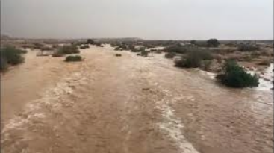
3. השלכות סביבתיות נוספות
סחף קרקע: ללא עצים מתרחשת שחיקה של הקרקע, החושפת את האדמה למזהמים שעלולים לחלחל אל מקורות המים ולפגוע באיכות מי השתייה שלנו.
שיטפונות ובצורות: עצים מאחסנים כמויות גדולות של מים בעזרת שורשיהם.
בהיעדרם, האדמה מאבדת את יכולתה להחזיק מים. תופעה הגורמת לשיטפונות באזורים
מסוימים ולבצורת באזורים אחרים.

Slide 45
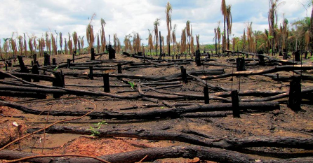
3. השלכות סביבתיות נוספות
חומציות האוקיינוסים: כריתת יערות ושריפת דלקים מאובנים מעלות את רמות הפחמן הדו־חמצני באטמוספירה. כאשר הפחמן הדו־חמצני מתמוסס במי הים, הוא גורם לעלייה בחומציות האוקיינוסים ומעמיד מינים ימיים ומערכות אקולוגיות שלמות בסיכון.
פגיעה באיכות החיים: כריתת יערות מאיצה את שינויי האקלים, מפחיתה את איכות האוויר, מגבירה סיכון לשיטפונות ולסחף קרקע, מצמצמת את המגוון הביולוגי ופוגעת במקורות מזון ותרופות טבעיים. כל אלה משפיעים ישירות על בריאות האדם, על ביטחון המזון ועל היציבות הכלכלית והחברתית של קהילות רבות.
מקור התמונה PRO

Slide 46
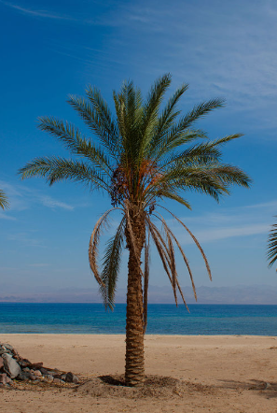
צל עץ תמר ואור ירח...
7. עצים וקיימות – דרכי התמודדות
מקור: ויקיפדיה: תמר מצוי
צל עץ תמר
מילים: אפרים ויינשטיין; לחן: חיים קוברין

Slide 47
מה ניתן לעשות?
פתרונות ודרכי התמודדות
התארגות בינלאומית: התגייסות של ארגונים בינלאומיים ומדינות לעצירת תהליך כריתת היערות.
הגנה על עצים בחוק: כריתת עצים מחייבת אישור חוקי.
דיווח: אם רואים כריתה לא חוקית יש לדווח למוקד העירוני.
אכיפה: משרד החקלאות ופקידי היערות האזוריים הם הגורמים המוסמכים לאשר
כריתת עצים ושימורם.
חובת סקר עצים: בכל פרויקט בנייה יש לערוך סקר עצים כדי להתחשב בהם בתכנון הבנייה.

Slide 48

המשך:
העדפת שימור: הימנעות מהעתקת עצים במידת הצורך.
יזמות קהילתיות: הקמת גינות קהילתיות לפיתוח מודעות ושימור העצים בסביבה.
נטיעת עצים: שתילת מיני עצים עמידים יותר לאש ודילול יערות ויצירת קווי חייץ בין
אזורי יער ליישובים.
יצירת שבילי אש: למניעת התלקחות של צמרות העצים באזורים מיוערים וצפופים.
זהירות באש: שמירה על כללי זהירות בהדלקת באש ביערות.

Slide 49
פעילות 1 : היער שהיה כאן
מטרה: לעורר מודעות לחשיבות העצים ולברר את ההיסטוריה המקומית של יערות באזור.
שלבי הפעילות
1. סקר מקדים בכיתה או בקבוצה
• שאלו את המשתתפים: האם אתם יודעים אם היו בעבר יערות באזור שלנו?
• רשמו את התשובות על לוח או דף גדול.
2. בירור היסטורי
• חפשו יחד מידע על יערות שהיו באזור (באמצעות ספרי היסטוריה מקומיים,
אתרי אינטרנט, או שיחה עם ותיקים מהקהילה).
• אפשר להזמין אורח מקומי שיספר על השינויים בנוף לאורך השנים.

Slide 50
המשך הפעילות
3. השוואה בין עבר להווה
• הציגו מפות ישנות מול מפות עדכניות כדי לראות אילו שטחים ירוקים נעלמו או השתנו.
• דונו בסיבות: פיתוח עירוני, חקלאות, כריתת עצים, או שמירה על יערות קיימים.
4. סקר קצר בקהילה
• הכינו שאלון לתושבים: מה דעתכם על מצב העצים והשטחים הירוקים כיום?
שאלות לדוגמה:
האם אתם מרגישים שיש מספיק עצים בעיר?
האם הייתם רוצים לראות יותר נטיעות?
האם אתם יודעים על יערות שנכרתו באזור?

Slide 51
המשך הפעילות
5. סיכום ופעולה
הציגו את הממצאים בכיתה או בקבוצה.
חשבו יחד על דרכים לשמור על העצים: נטיעות, ימי ניקיון ביער, או פעילות הסברה.
הפעילות משלבת למידה היסטורית, מעורבות קהילתית וחשיבה סביבתית.
היא מחברת את המשתתפים לשטח שבו הם חיים ומדגישה את האחריות האישית לשמירה
על עצים.

Slide 52

פעילות 2: יערות בישראל
לפניכם רשימה של יערות בישראל: יער בן שמן, יער ירושלים, יער אודם, יער ברעם, יער אילנות, יער חדרה, יער בית קשת, יער קולה, יער חוף כרמל, יער המגינים יער קדושים, יער ראש העין, יער הולנד.
הנחיות
כל קבוצה בוחרת יער אחד וחוקרת אותו בעזרת מקורות מידע על פי הסעיפים הבאים:
המיקום הגיאוגרפי של היער
סוגי עצים נפוצים ביער
האם היער נטוע או טבעי
מצב השימור של היער
מקור: אתר קק"ל

Slide 53


מבט לתוך תכנית הלימודים – במבט חדש
במבט חדש – כתה ג – תכנון לימודים - מפגשים עם צמחים

Slide 54



מבט ליחידות התוכן – במבט מקוון
במבט מקוון –
כתות ה-ו

Slide 55


מבט ליחידות התוכן – במבט מקוון
במבט מקוון – כתה ב

Slide 56
מיומנויות שהמשימות מזמנות
תצפית בתופעות בסביבה – לדוגמה, פריחת השקדייה
תצפית בעצים – לדוגמה, איברי העץ וסוגי עצים
הפקת מידע ועיבודו מטקסטים מילוליים וחזותיים
אפיון ומיון – לדוגמה, סוגי עצים
ניתוח קשרי סיבה תוצאה – לדוגמה, הקשר בין בירוא עצים להתחממות הגלובאלית
הפקת מידע מגרפים – לדוגמה, היקף בירוא יערות הגשם באמזונס
עריכת סקרים – לדוגמה, סקר עצים בשכונה
פתרון בעיות – לדוגמה, פתרונות למניעת הכחדת עצים ושמירה עליהם

Slide 57

חורשת האקליפטוס...
כשאמא באה הנה...
8. המלצות לטיולים ולסיורים ביערות ובחורשות ארצנו
הציעו רעיון לסיור בסביבתכם הקרובה...
מילים ולחן: נעמי שמר

Slide 58


חורשת האקליפטוס – הפארק הלאומי ברמת גן
מתוך: יוטיוב – קישור לשיר שרה: אופירה גלוסקא

Slide 59


דרך הפסלים – יער צרעה (יער הנשיא)
היער ממוקם מצפון לבית שמש ונקרא על שמו של הנשיא הראשון של ישראל – חיים ויצמן. ביער גדלים בעיקר אורן ירושלמי ואקליפטוס. ביער מסלולי טיול בין הפסלים,
פסלי פסיפסים ואזורי פיקניק.
מקור: קק"ל

Slide 60

מצפה נעם רוזנטל – יער מיתר
מצפה נעם רוזנטל ממוקם ביער מיתר,
בדרך הנוף ובסמוך לשביל ישראל.
ביער ניתן להבחין בעצי אורן, שיטה, אלה ואקליפטוס.
האנדרטה שביער הוקמה לזכרו של לוחם השריון נעם רוזנטל שנולד בישוב מיתר ונהרג במבצע צוק איתן ממרגמה.
מקור: קק"ל

Slide 61

פתרון החידה: אקליפטוס
א | וכליל החורש מספר לי על אביב | 6
ק | היה היו כאן פעם שקמים | 5
ל | על ראש הברוש שבחצר | 2
י | כי האדם עץ השדה | 4
פ | בארץ אהבתי השקד פורח | 1
ט | חורשת האקליפטוס | 8
ו | צל עץ תמר ואור ירח | 7
ס | כבד ימים וסער עץ אלון ניצב | 3
מקור: ויקיפדיה: אקליפטוס

Slide 62





עשיינות
תיק מסרט דבק
בהדפס פרחים מיובשים
אדניות מקרטוני חלב
סידורי פרחים מחומרים בשימוש חוזר
עששית
מעלי שלכת
קישור לפינטרס

Slide 63

רעיונות נוספים
אתר במבט חדש - מצגת פירות ט"ו בשבט

Slide 64
תפילת העצים
מילים: לוין קיפניס; לחן: אברהם צבי אידלזון
בְּרֹאשׁ הַשָּׁנָה יִכָּתֵבוּ: מִי יִצְמַח צָמוֹחַ וּמִי נָבוֹל יִבֹּל; מִי יִפְרַח פָּרוֹחַ וּמִי קָמוֹל יִקְמֹל. | בְּרֹאשׁ הַשָּׁנָה יִכָּתֵבוּ: מִי בִּפְרִי יְשַׂמֵּחַ וּמִי יִצַּב עָרֹם; מִי יִינַק רֹב לֵיחַ וּמִי יִיבַשׁ מֵחֹם. | בְּרֹאשׁ הַשָּׁנָה יִכָּתֵבוּ: אֶת מִי בַּרְזֶל יְגַדֵּעַ וּמִי יִגְוַע מִקֹּר; אֶת מִי בָּרָק יְבַקֵּעַ, אֶת מִי רוּחַ יַעֲקֹר.
בְּרֹאשׁ הַשָּׁנָה יִכָּתֵבוּ!

Slide 65

תם ולא נשלם
"הדואג לימים זורע חיטים, הדואג לשנים נוטע עצים,
הדואג לדורות מחנך אנשים" (יאנוש קורצ’אק)
ט"ו בשבט ירוק לכולנו

